Slide 1

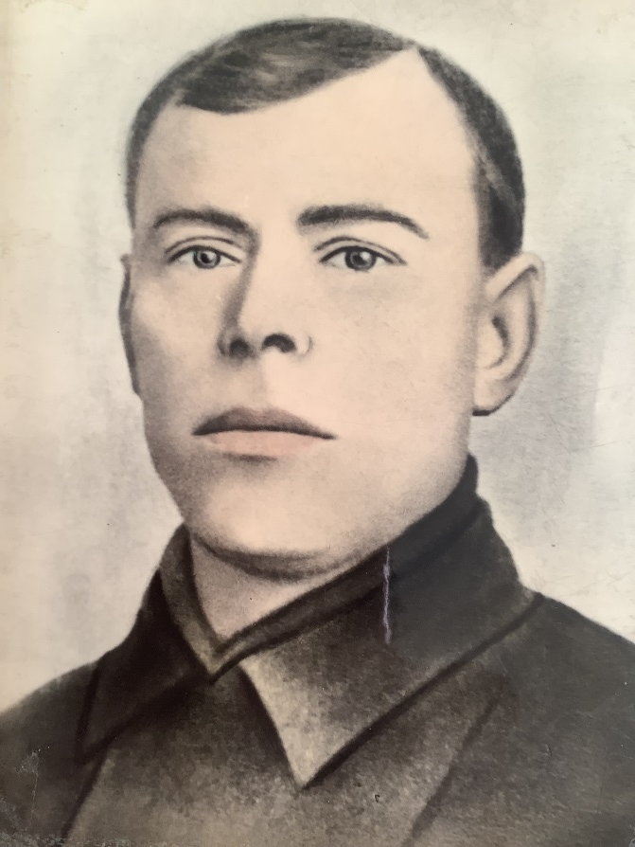
Максатихинская центральная библиотека
125 лет со дня рождения
(1901 – 1976)
Никишин Фёдор Кузьмич – директор Ривицкого химического завода, комиссар партизанского отряда

Slide 2
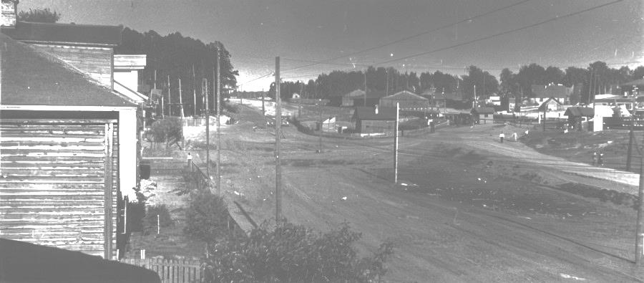
Никишин Фёдор Кузьмич родился 7 апреля 1901 года в Тульской губернии Чернского уезда. Детство прошло в Максатихе Тверской губернии. Фёдор Кузьмич был сыном портного, который славился своим искусством на всю округу.
Жена Фёдора Кузьмича Мария Ивановна Гладышева была батрачкой. В школе учиться ей не привелось.

Slide 3
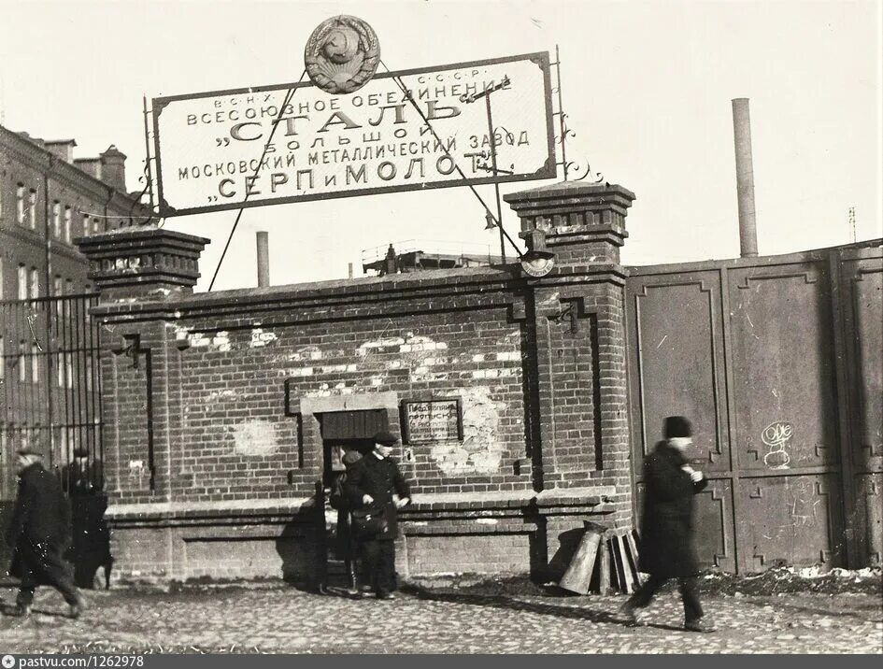
В 1924 году Фёдор Кузьмич переехал в Москву, устроился и долго работал на заводе «Серп и Молот», вступил в члены КПСС.
Мария Ивановна в 1926 году с тремя дочками тоже переехала в Москву, к мужу, и стала работать на заводе. Там начала учиться в школе рабочей молодёжи при заводе, где, кроме учёбы, принимала активное участие в общественной работе. На заводе «Серп и Молот» она встречалась с Надеждой Константиновной Крупской.
Завод «Серп и Молот»

Slide 4
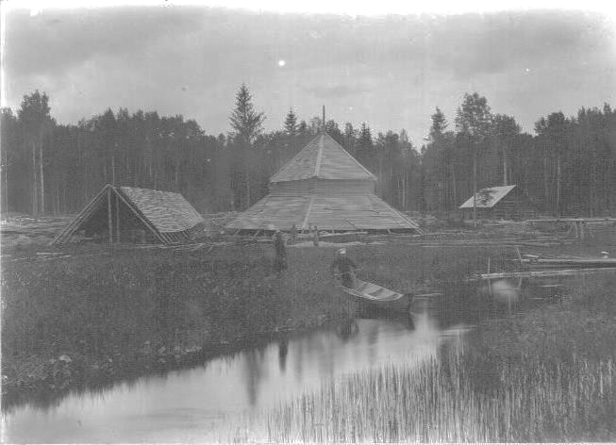
Фёдора Кузьмича за хорошую работу и активную общественную инициативу направили на курсы «Красный директор». После окончания курсов, он был назначен директором Ривицкого химического завода в Максатихинском районе Калининской области.
Ривицкий химический завод

Slide 5
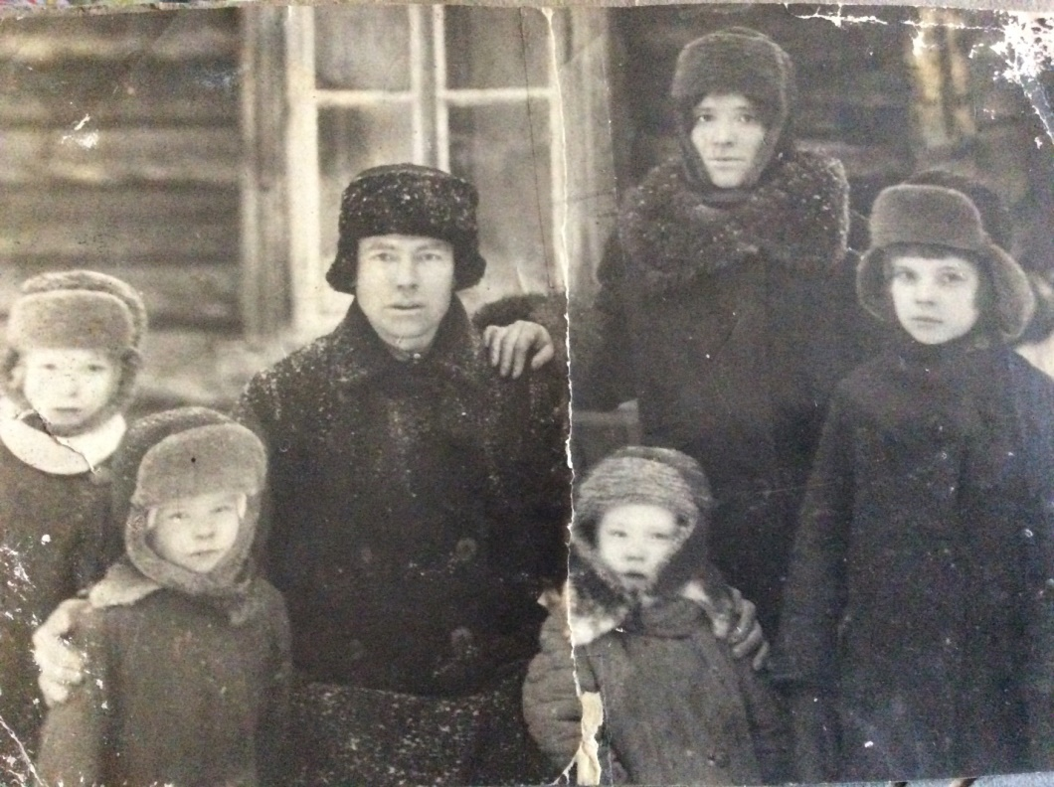
В 1932 году вся семья уже из семи человек (трое девочек и двое мальчиков, ещё одна дочка родилась в 1933 году) переехала на Ривзавод; вновь очутилась рядом с родными местами. В посёлке семья прижилась легко, как обычно бывает с добрыми, отзывчивыми, порядочными людьми, всегда готовыми прийти на помощь.
Семья Никишиных в 1931 году. Слева-направо: Вера, Дуся, Федор Кузьмич, Володя, Мария Ивановна, Шура

Slide 6
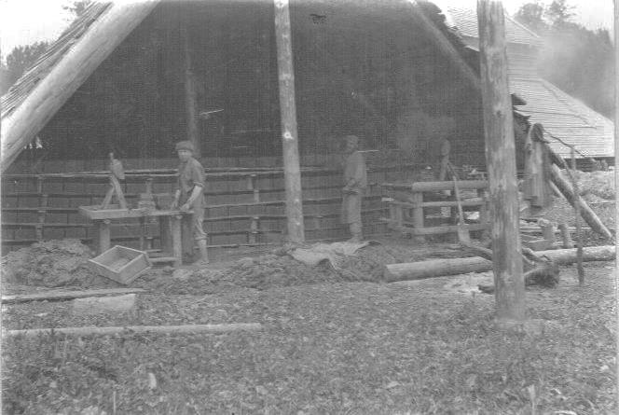
Каждый ребёнок в большой семье был окружён заботой, вниманием и воспитывался в труде. Дети жили дружно, ходили в лес за грибами и ягодами, помогали маме по хозяйству. Основную работу по дому и хозяйству (они держали корову, поросят, кур, гусей) выполняла Мария Ивановна: Фёдор Кузьмич был всё время занят на заводе, трудился с раннего утра, до позднего вечера. Он был талантливым директором, все его любили и уважали. Завод выполнял план, работал успешно.
Ривицкий химический завод

Slide 7
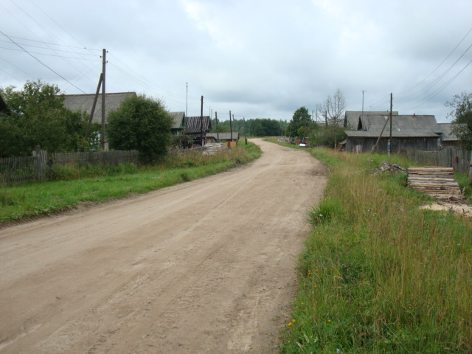
Посёлок стал разрастаться. Под руководством Фёдора Кузьмича в нём были построены семилетняя школа, медпункт, ясли-детсад, клуб, баня, столовая для рабочих, спортивная площадка, много жилых домов. В посёлке жили дружно и весело. В праздники столы выносили на площадь напротив Дома культуры, и все вместе праздновали, пели песни и танцевали.
Посёлок Ривицкий

Slide 8
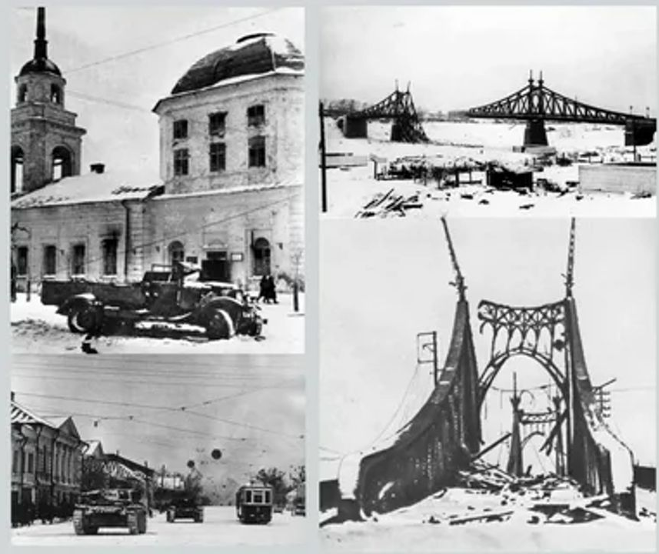
В 1941 году фронт находился от Максатихи на расстоянии 90 километров. В посёлке стали создаваться партизанские отряды. Федор Кузьмич Никишин стал комиссаром партизанского отряда.
Город Калинин в декабре 1941-го

Slide 9
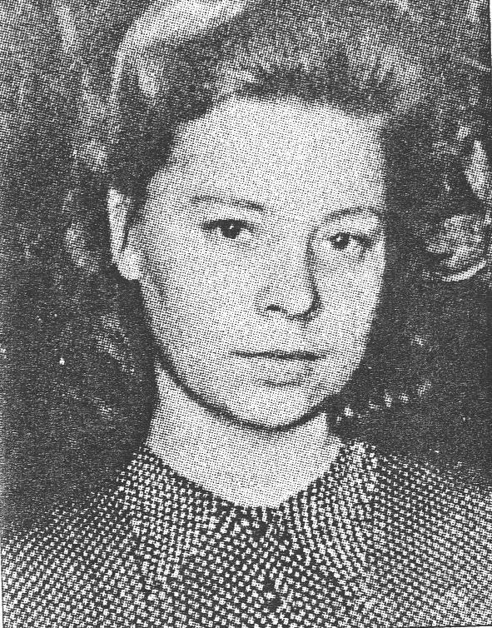
В сентябре 1942 года ЦК комсомола обратился к девушкам Советского Союза добровольно пойти в ряды Красной Армии. Его дочь Евдокия Фёдоровна откликнулась на призыв, и 10 сентября 1942 года в возрасте 18 лет была зачислена в 224-й Отдельный Зенитный артиллерийский дивизион.
Боевой дивизион в Крыму имел большие потери. Оставшихся в живых бойцов передислоцировали в Калинин. Здесь он и был пополнен девушками. Е.Ф. Никишина и одна медицинская сестра были самыми юными из всего состава дивизиона.

Slide 10
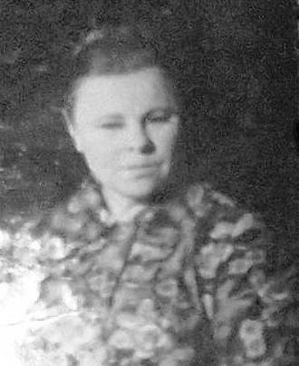
Дочери Фёдора Кузьмича Вере в 1941 году исполнилось 15 лет. Наравне со взрослыми её отправили валить лес. Мороз, снег по пояс, из транспорта только бычки и лошади. Младшим сёстрам она не раз рассказывала, как тяжело им приходилось. У каждого была норма. Деревья сначала валили, потом каждый ствол очищали от сучков, распиливали на «метровки». А над головой пролетали немецкие самолёты. Они бомбили Максатиху, и не раз.
Мирная жизнь Веры Фёдоровны Никишиной была тесно связана с клубной работой. От отца она взяла талант организаторских способностей.

Slide 11
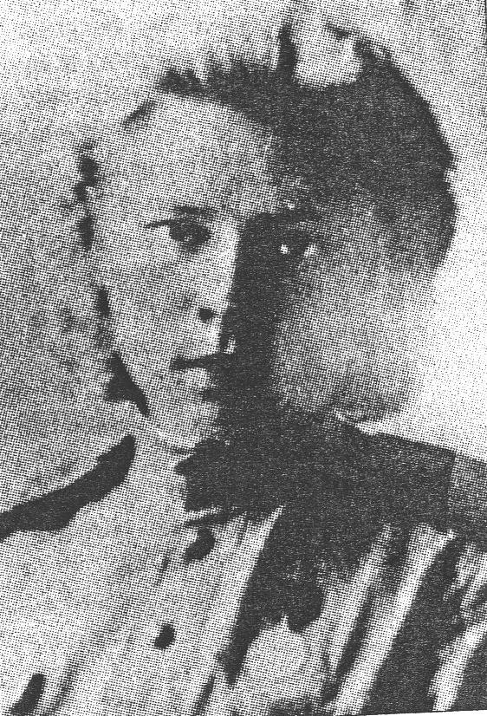
С дивизионом Евдокия прошла всю войну - Калининскую, Великолукскую области, Латвию, Польшу. Победу встретила в Торне (Польша). В этот Великий день, вместе со всей Страной, плакала от радости.
В августе 1945 года она была демобилизована, сразу поехала в Москву и успешно сдала экзамены в Московский Областной Педагогический Институт имени Н.К. Крупской, поступив на биологический факультет.

Slide 12
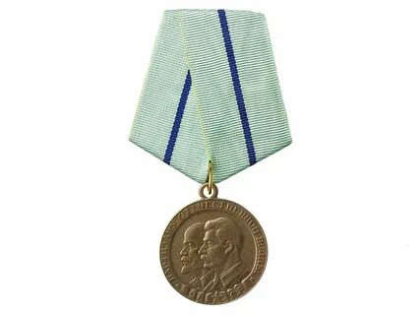
В 1946 году в семье произошли трагические события: умерла Мария Ивановна, а вскоре и старшая дочь. Фёдор Кузьмич вернулся из партизанских болот совсем больным.
Он прошёл всю войну и вернулся домой живым, но уже никогда не будет чувствовать себя здоровым.

Slide 13
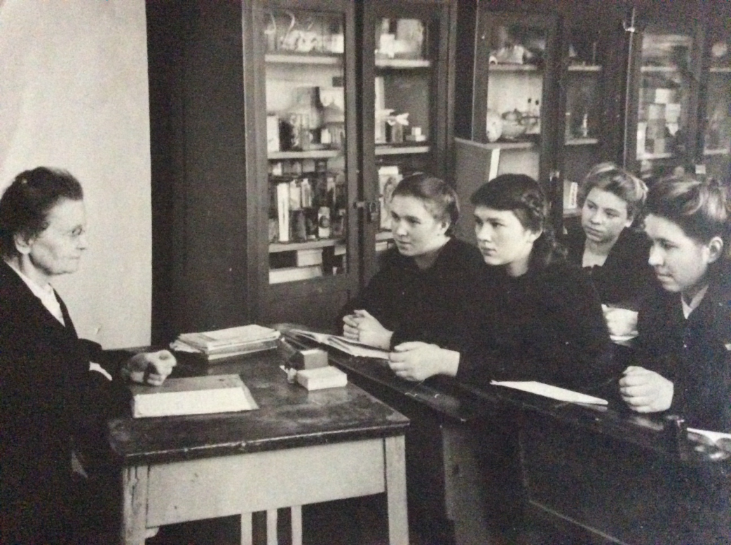
Евдокия Фёдоровна стала старшей в семье. Она училась очно и начала работать в институте в зоологической лаборатории, помогая своим младшим четверым братьям и сёстрам, которых она взяла под своё крыло. Перевезла к себе в общежитие, выхлопотав маленькую комнатку. На последние деньги водила их в театр, филармонию, на выставки, учила.
На занятиях в МОПИ . Евдокия Фёдоровна во 2 ряду слева

Slide 14
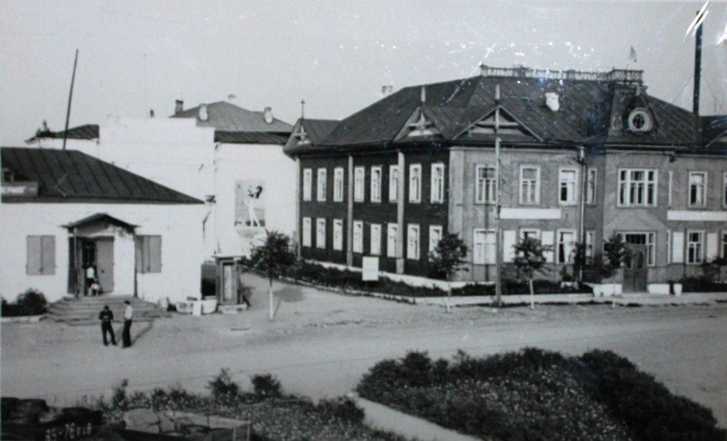
Старшее поколение максатихинцев помнит Веру Фёдоровну Никишину. А помнят потому, что уж очень заметный след в жизни посёлка она оставила благодаря своему замечательному характеру и неуёмной работе на посту директора Дома
культуры.
Слева направо: Универмаг, вход в Дом культуры, Райисполком. 60-е годы.

Slide 15
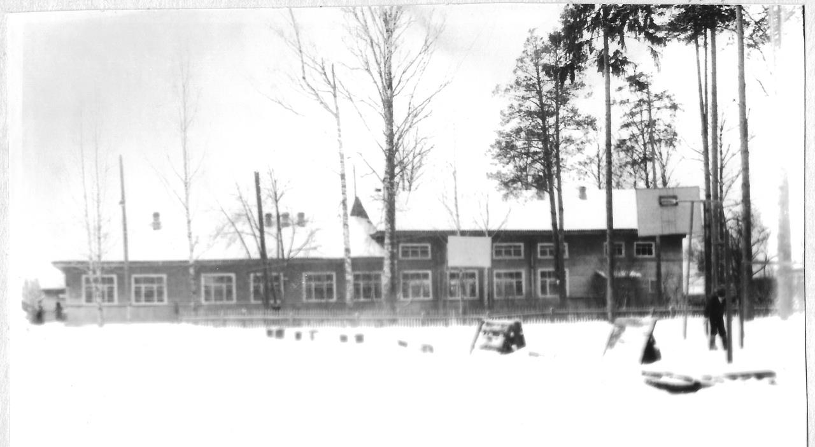
А потом Фёдора Кузьмича перевели в Максатиху. Когда его внук Володя учился в Максатихинской восьмилетней школе (школа № 2) с 1961 года по 1966 год, он был примерным учеником, а Фёдор Кузьмич входил в состав родительского комитета школы. В жизни школы он оставил глубокий след в работе с трудными детьми.
Фёдор Кузьмич обладал даром подхода к трудным подросткам и положительного на них влияния. Это был настоящий человек, патриот, коммунист. Родители многих учеников благодарили его за доброжелательное отношение к детям. Впоследствии бывшие трудные подростки становились ответственными и уважаемыми людьми.
Максатихинская восьмилетняя школа (школа № 2)

Slide 16
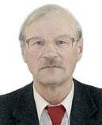
Большой след оставил Фёдор Кузьмич на Максатихинской земле. Старший сын Владимир Фёдорович (1928 – 1996 гг.) был военным, вышел в отставку в звании полковника и служил долгое время в Нарьян-Маре. Младший сын Юрий Фёдорович (1930 – 1997 гг.) тоже служил в рядах Советской Армии, вышел в отставку в звании майора. Его дочь Евдокия Фёдоровна Никишина стала профессором, преподавала в высших учебных заведениях страны. Её сын Алексей Витальевич стал известным художником, дочь – Галина Витальевна – кандидат биологических наук, доцент. Его внук Никишин Владимир Павлович стал известным учёным, доктором биологических наук. Правнуки Фёдора Кузьмича продолжают династию биологов, занимают руководящие посты.
Все члены семьи воспитывались в труде и передали этот образ жизни своим детям.
Традиции воспитания, заложенные в большой и дружной семье Никишиных, укрепляют связь между поколениями, которые объединяют семью, передают культурные и нравственные ценности.
Никишин Владимир Павлович

Slide 17
Составитель Т. Розанова
Библиография:
1. Сивакова М. Максатихинская ветвь Никишиных // Тверская жизнь. – 2011. – 2 июля. – с. 7
2. Две Веры Фёдора Кузьмича. - https://tver.bezformata.com/listnews/dve-veri-fedora-kuzmicha/37380360/
Библиотека благодарит за предоставленные материалы Галину Витальевну Голубеву – дочь Евдокии Фёдоровны Никишиной, кандидата биологических наук, доцента.

